Slide 1
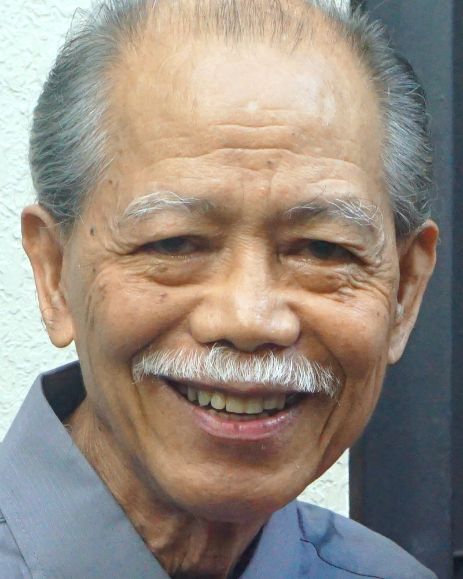
Adult Bible Study Guide
Jul • Aug • Sep 2022
Teacher’s Preview
powerpoint presentation designed by claro ruiz vicente
Notes:
“At malalaman ninyo ang katotohanan, at ang katotohanan ang magpapalaya sa inyo” (Juan 8:32 FSV).

Slide 2
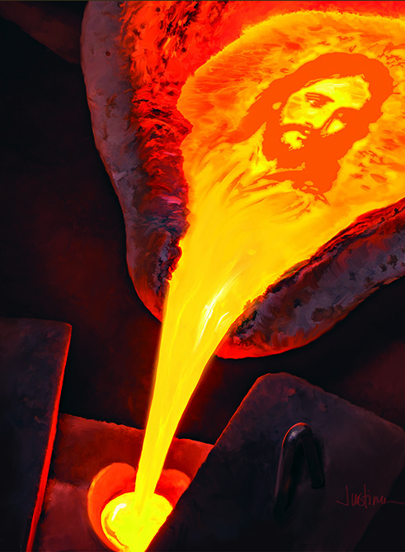
Gavin Anthony
Principal Contributor
Notes:
Nasa Pahirap Kasama si Cristo

Slide 3
In The Crucible With Christ
The Crucified Creator
Our God is a suffering God.
“The cross is a revelation to our dull senses of the pain that, from its very inception, sin has brought to the heart of God.”—Education 263.
Our lessons are not a theodicy, the justification of God in the face of evil.
Notes:
Ang Ipinakong Manlalalang. Ang ating Diyos ay isang nagdurusang Diyos. “Ang krus ay isang pagpapahayag sa ating mahinang pagkaunawa sa kirot na, mula sa pinakasimula nito’y, dulot ng kasalanan sa puso ng Diyos.”—Education 263. ¶ Ang ating mga liksyon ay hindi isang teodisiya, ang pangangatwiran ng Diyos sa harap ng kasamaan.

Slide 4
In the Crucible With Christ
Our Goal
We will see
how other flesh and blood, though radiated in faith, nevertheless faced despair, betrayal, disappointment, loss, injustice, and abuse.
As we look at these people we must always see them contrasted against the background of the Cross.
Notes:
Ang Ating Mithiin. Makikita natin kung paano ang ibang tao, bagaman nagpapahiwatig ng pananampalataya, ay gayunma’y napapaharap sa kawalan ng pag-asa, pagtataksil, pagkabigo, pagkapahamak, kawalan ng katarungan, at pagmamalabis. ¶ Samantalang tumitingin tayo sa mga taong ito’y dapat laging nakikita ang mga ito (yung hinaharap ng tao) na naihahambing sa likuran ng Krus (ang paghihirap ni Cristo).

Slide 5
In the Crucible With Christ
Contents
1 The Shepherd’s Crucible Identified in Psalm 23
2 The Crucibles That Come The reasons why
3 The Birdcage Israel in exodus
4 Seeing the Goldsmith’s Face Christlike character
5 Extreme Heat God’s risk
6 Struggling With All Energy Willpower
7 Indestructible Hope Hope
8 Seeing the Invisible Faith
9 A Life of Praise Praise
10 Meekness in the Crucible Meekness
11 Waiting in the Crucible Patience
12 Dying Like a Seed Submission
13 Christ in the Crucible Christ’s suffering
Notes:
Panglimang Liksyon

Slide 6
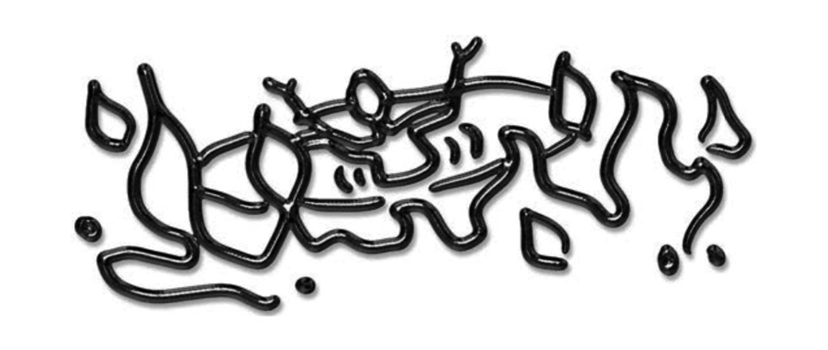
In the Crucible With Christ
Lesson 5, July 30, 2022
Extreme Heat
Notes:
Sobrang Init

Slide 7
Extreme Heat
Key Text
Isaiah 53:10 NKJV
“Yet it pleased the Lord to bruise Him; He has put Him to grief. When You make His soul an offering for sin, He shall see His seed, He shall prolong His days, and the pleasure of the Lord shall prosper in His hand.”
Notes:
Susing Talata. “Gayunma’y kinalugdan ng Panginoon na mabugbog siya; kanyang inilagay siya sa pagdaramdam; kapag gagawin niya ang kanyang kaluluwa bilang handog pangkasalanan, makikita niya ang kanyang supling, pahahabain niya ang kanyang mga araw; at ang kalooban ng Panginoon ay uunlad sa kanyang kamay” (Isaias 53:10).

Slide 8
Extreme Heat
Sabbath Afternoon, July 23
When things become really painful, some of us reject God completely. For others there is the temptation to change our view of God and imagine all sorts of bad things about Him. How much heat is God willing to risk putting His people through in order to bring about His ultimate purpose of shaping us into the “image of His Son” (Rom. 8:29)?
Notes:
Sabbath ng Hapon, Hulyo 23. Kapag ang mga bagay ay nagiging talagang masakit, mayroon sa atin ang lubos na tinatanggihan ang Diyos. Para sa iba ay mayroong tukso upang baguhin ang ating pananaw sa Diyos at iniisip ang lahat ng uri ng masasamang bagay tungkol sa Kanya. Gaano kainit ang handang ipagsapalaran ng Diyos na ipararanas sa Kanyang bayan upang palitawin ang Kanyang pangwakas na layunin nang paghuhubog sa atin tungo sa “larawan ng Kanyang Anak” (Roma 8:29)?

Slide 9
Sunday, July 24
Abraham in the Crucible (Gen. 22)
“ ‘Take now your son, your only son Isaac, whom you love, and go to the land of Moriah, and offer him there as a burnt offering...’ ” (v. 2).
It was a totally revolting idea that a holy God should request that he sacri-fice his own son. What about God’s promises of an inheritance? Without his son, the promise would be gone.
Notes:
Linggo, Hulyo 24. Si Abraham sa Pahirap (Gen. 22). “ ‘Kunin mo ngayon ang iyong anak, ang iyong kaisa-isang anak na si Isaac, na iyong minamahal at pumunta ka sa lupain ng Moria. Ialay mo siya bilang handog na susunugin...’ ” (tal. 2). ¶ Ito’y isang kasuklam-suklan na isipan na ang isang banal na Diyos ay dapat hingin na kanyang ialay bilang handog na susunugin ang sarili niyang anak. Ano naman ang tungkol sa pangako ng Diyos ng isang mana? Kung wala ang kanyang anak, mawawala na ang pangako.

Slide 10
Sunday, July 24
Abraham in the Crucible
“God had reserved His last, most trying test for Abraham until the burden of years was heavy upon him, and he longed for rest.”—Patriarchs and
Prophets 147. “The agony...was permit-ted that he might understand from his own experience something of the great-ness of the sacrifice made by the infinite God for man’s redemption.”—Ibid. 154.
Notes:
“Iniukol ng Diyos ang Kanyang huli at pinakamahirap na pagsubok para kay Abraham hanggang ang pasanin ng mga taon ay mabigat sa kanya, at umasam para sa kapahingahan.”—Patriarchs and
Prophets 147. ¶ “Ang matinding paghihirap...ay pinahintulutan upang maunawaan niya mula sa sariling karanasan ang tungkol sa kadakilaan ng sakripisyong ginawa ng walang-hanggang Diyos para sa katubusan ng tao.”—Ibid. 154.

Slide 11
Sunday, July 24
Abraham in the Crucible
This was just a test—God never intended for Abraham to kill his son.
God may ask us to do something that He never intends for us to complete. He may ask us to go somewhere He never intends for us to arrive at.
What is important to God is not ne-cessarily the end, but what we learn as we are reshaped by the process.
Notes:
Ito’y isa lamang pagsubok—hinding-hindi nilayon ng Diyos para kay Abaraham na patayin ang kanyang anak. ¶ Maaaring hilingan tayo ng Diyos na gawin ang isang bagay na hinding-hindi Niya nilayon para sa atin upang tapusin. Maaaring papuntahin Niya tayo kung saan hinding-hindi Niya nilayon para sa atin na marating. ¶ Ang mahalaga sa Diyos ay hindi kinakailangang ang dulo, kundi ang ating matututunan samantalang tayo’y nahuhubog muli sa pamamagitan ng paraan.

Slide 12
Sunday, July 24
Abraham in the Crucible
“ ‘Your father Abraham rejoiced at the thought of seeing my day; he saw it and was glad’ ” (John 8:56, NIV).
Abraham could have missed out on this insight, dismissing the instructions as from Satan.
The key to Abraham’s surviving and learning through the whole process was knowing God’s voice.
Notes:
“ ‘Nagalak ang inyong amang si Abraham na makita niya ang aking araw. Nakita niya ito at siya’y nagalak’ ” (Juan 8:56) ¶ Sana ay napalagpas ni Abraham ang isipang ito, tinatanggihan ang utos bilang nagmumula kay Satanas. ¶ Ang susi sa pananatili at pagkatuto ni Abraham sa buong proseso ay pagkakilala sa tinig ng Diyos.

Slide 13
Sunday, July 24
Key Points
1. It’s a totally revolting idea that a holy God should request that he sacrifice his own son.
2. The agony was permitted that he might understand from his own expe-rience the greatness of the sacrifice made by God for man’s redemption.
3. God may ask us to do what He never intends for us to complete.
Notes:
Mga Susing Paksa. 1. Isang kasuklam-suklam na isipan na ang isang banal na Diyos ay hihingin na kanyang ialay bilang handog na susunugin ang sarili niyang anak. ¶ 2. Pinahintulutan ang matinding paghihirap upang kanyang maunawaan mula sa sariling karanasan ang kadakilaan ng sakripisyong ginawa ng Diyos para sa katubusan ng tao. ¶ 3. Maaaring hilingan tayo ng Diyos na gawin ang isang bagay na hinding-hindi Niya nilayon upang ating tapusin.

Slide 14
Sunday, July 24
Key Points
4. What is important to God is not necessarily the end, but what we learn as we are reshaped by the process.
5. The key to Abraham’s surviving was knowing God’s voice.
Notes:
4. Ang mahalaga sa Diyos ay hindi ang dulo, kundi ang ating matututonan samantalang tayo’y nahuhubog muli sa pamamagitan ng paraan. ¶ 5. Ang susi sa pananatili ni Abraham ay pagkakilala sa tinig ng Diyos.

Slide 15
Monday, July 25
Wayward Israel: Hosea 2:1–12
Hosea’s wife, Gomer, runs away and has children with other men. Though she is sexually unfaithful, God calls Hosea to take his wife back and fully show his love to her again. This story is
meant as a parable about God and Israel.
The Israelites were prostituting them-selves spiritually, but God still loved them and wanted to show His love to them.
Notes:
Lunes, Julio 25. Suwail na Israel: Oseas 2:1-12. Ang misis ni Oseas, si Gomer, ay lumayas at nagkaanak sa ibang lalaki. Bagaman siya’y taksil sa sex, tinawag ng Diyos si Oseas upang kunin ang kanyang misis at lubos na ipakitang muli ang kanyang pag-ibig dito. Ang kuwentong ito’y nilayon bilang isang talinghaga tungkol sa Diyos at Israel. ¶ Ang mga Israelita ay ginagawang espirituwal na patutot ang sarili, subalit mahal pa rin sila ng Diyos at nais na ipakita ang Kanyang pag-ibig sa kanila.

Slide 16
Wayward Israel: Hosea 2:1–12
Experiencing God’s Method
(1) We risk not recognizing that God is at work for our salvation.
a. Path is blocked by sharp thorns.
b. Walled in. Don’t know where we are going.
c. Basic necessities disappear.
d. Embarrassed.
“Is this God?”
“Is He in the middle of it all?”
Notes:
Nararanasan ang Paraan ng Diyos. Hosea 2:1-12. (1) Ipinagsasapalaran natin ang hindi pagkilala na ang Diyos ay gumagawa para sa ating kaligtasan. ¶ a. Ang daan ay naharangan ng matatalim na tinik. b. Napalibutan ng pader. Hindi natin alam ang patutunguhan. c. Nawala ang mahahalagang pangangailangan. D. Napahiya. ¶ “Ito ba ang Diyos?” “Nasa kalagitnaan ba siya ng lahat?

Slide 17
Wayward Israel: Hosea 2:1–12
Experiencing God’s Method
(2) We risk misunderstanding God when He is at work.
a. Don’t like what He’s doing.
b. Blame God for being cruel.
c. Blame God for not intervening.
d. Blame God for not caring.
But God is always working to renew us through His covenant of love.
Notes:
(2) Ipinagsasapalaran natin ang hindi pagkaunawa sa Diyos kapag Siya’y gumagawa. ¶ a. Ayaw ang Kanyang ginagawa. b. Sinisisi ang Diyos sa pagiging malupit. c. Sinisisi ang Diyos sa hindi pamamagitna. d. Sinisisi ang Diyos sa hindi pagkalinga. ¶ Subalit ang Diyos ay laging gumagawa upang muling baguhin tayo sa pamamagitan ng Kanyang tipan ng pag-ibig.

Slide 18
Wayward Israel: Hosea 2:1–12
Key Points
(1) Hosea’s story is meant as a parable bout God and Israel.
(2) The Israelites were spiritual prosti- tutes, but God still loved them.
(3) Experiencing God’s Method:
a. Not recognizing that God is at work.
b. Misunderstanding God when He is at work.
Notes:
Mga Susing Paksa. (1) Ang kuwento ni Hoseas ay nilayon bilang isang talinghaga tungkol sa Diyos at Israel. ¶ (2) Ang mga Israelita ay mga espirituwal na patutot, subalit mahal pa rin sila ng Diyos.
¶ (3) Nararanasan ang Paraan ng Diyos. a. Hindi pagkilala na ang Diyos ay gumagawa. b. Hindi pagkaunawa sa Diyos kapag Siya’y gumagawa.

Slide 19
Tuesday, July 26
Surviving Through Worship Job 1:6–2:10
“ ‘Have you considered my servant Job?’ ”
(Job 1:8). The question itself is not re-markable; what is remarkable is the One who asks it. It isn’t Satan who points out Job as a subject for examination–it’s God.
And though it’s very clear that it is Satan, not God, who causes Job’s suffering, it also is clear that it is God who gives His explicit permission for Satan to destroy.
Notes:
Martes, Hulyo 26. Naliligtasan sa Pamamagitan ng Pagsamba Job 1:6–2:10. “Napansin mo ba ang aking lingkod na si Job?’” (Job 1:8). Ang tanong mismo ay hindi pambihira; ang pambihira ay Siya na nagtanong nito. Hindi si Satanas ang tumawag pansin kay Job bilang isang nasasakupang iimbestigahan—ang Diyos tumawag. ¶ At bagaman napakalinaw na si Satanas, hindi ang Diyos, ang nagdulot ng pagdurusa ni Job, malinaw rin na ang Diyos ang nagbigay ng Kanyang malinaw na pahintulot para kay Satanas na manira.

Slide 20
Tuesday, July 26
Surviving Through Worship Job 1:6–2:10
If God is giving permission for Job to suffer, what difference does it make whether God or Satan is personally inflicting the suffering?
How can God be righteous and holy when He actively allows Satan to cause Job such pain? Is this situation a special case, or is it characteristic of the way God still deals with us today?
Notes:
Kung ang Diyos ay nagbibigay ng pahintulot para magdusa si Job, ano bang pagkakaiba kahiman ang Diyos o si Satanas ang personal na nagpabata ng pagdurusa? ¶ Paanong magiging matuwid at banal ang Diyos nang buong siglang pinahintulutan Niya si Satanas upang magdulot nang ganung kirot kay Job? Natatangi bang kaso ang sitwasyong ito, o ito ba’y katangian ng paraan ng Diyos sa pakikitungo Niya sa ating ngayon?

Slide 21
Surviving Through Worship
Three Aspects of Worship Job 1:21
(1) Accepts helplessness and recog-nizes no claim to anything: “ ‘Naked I came from my mother’s womb, and naked I will depart.’ ” (2) Acknowledges that God is still in total control: “ ‘The Lord gave and the Lord has taken away.’ ” (3) Reasserts belief in God’s righteousness. “ ‘May the name of the Lord be praised.’ ”
Notes:
Tatlong Panig ng Pagsamba. Job 1:21. (1) Tinatanggap ang pagiging walang-kaya at kinikilala ang walang pag-angkin sa anuman: “ ‘Hubad akong lumabas sa sinapupunan ng aking ina, at hubad akong babalik doon.’ ” ¶ (2) Kinikilala na ang Diyos ay lubos pa ring naka kontrol: ‘ ‘Ang Panginoon ang nagbigay at ang Panginoon ang bumawi.’ ” (3) Muling ipinagpipilitan ang paniniwala sa katuwiran ng Diyos. “ ‘purihin ang pangalan ng Panginoon.’ ”

Slide 22
Surviving Through Worship
Key Points
(1) Satan, not God, who causes Job’s suffering.
(2) God gives explicit permission for Satan to destroy.
(3) Three Aspects of Worship:
a. Accepts helplessness.
b. Acknowledges God’s control.
c. Reasserts belief in God’s righteousness.
Notes:
Susing Paksa. (1) Si Satanas, hindi ang Diyos, ang nagdulot ng pagdurusa ni Job. ¶ (2) Ang Diyos ang nagbigay ng malinaw na pahintulot para kay Satanas na manira. (3) Tatlong Panig ng Pagsamba: a. Tinatanggap ang pagiging walang-kaya. b. Kinikilala ang kontrol ng Diyos. c. Muling ipinagpipilitan ang paniniwala sa katuwiran ng Diyos.

Slide 23
Wednesday, July 27
Surviving Through Hope
“We were under great pressure, far beyond our ability to endure, so that we despaired of life itself.
Indeed, we felt we had received the sentence of death. But this happened that we might not rely on ourselves but on God, who raises the dead”
(2 Cor. 1:8, 9, NIV).
Notes:
Miyerkules, Hulyo 27. Naliligtasan sa Pamamagitan ng Pag-asa. “Sapagkat napakabigat ang aming naranasan doon na halos hindi namin nakaya, anupa't nawalan kami ng pag-asang mabuhay. Ngunit kami mismo ang tumanggap ng hatol na kamatayan, upang kami ay huwag magtiwala sa aming sarili, kundi sa Diyos na bumubuhay sa mga patay” (2 Corinto 1:8, 9).

Slide 24
Wednesday, July 27
Surviving Through Hope
God wants to minister through us to hurting people. This means that He may first allow us to experience the same sort of hurts. Then we’ll offer encouragement, not from theory but from our own experience of the compassion and comfort of God.
This is a principle from Jesus’ life (see Heb. 4:15).
Notes:
Nais ng Diyos na maglingkod sa nasasaktang tao sa pamamagitan natin. Nangangahulugan ito na maaari Niyang pahintulutan muna tayo na maranasan ang katulad na mga kirot. Pagkatapos ay makapagbibigay na tayo ng pampalakas ng loob, hindi mula sa teoriya kundi mula sa ating sariling karanasan nang awa at aliw ng Diyos. ¶ Ito’y isang prinsipyo mula sa buhay ni Jesus (tingnan ang Hebreo 4:15 Sapagkat tayo’y mayroong isang Pinakapunong Pari na marunong makiramay sa ating mga kahinaan, isa na tinukso sa lahat ng mga paraan gaya rin naman natin, gayunma’y walang kasalanan.
).

Slide 25
Wednesday, July 27
Surviving Through Hope
Paul’s vivid descriptions of his hard-ships are for us to know that even when we’re in the depths, the Father still can intervene to bring His compas-sion and comfort. We may despair even of our own lives, and even be killed, but fear not, God is teaching us to rely on Him. We can trust Him, for our God “raises the dead” (2 Cor. 1:9).
Notes:
Ang malinaw na paglalarawan ni Pablo ng kanyang mga paghihirap ay para malaman natin na kahit tayo’y nasa mga kalaliman, makapamamagitan pa rin ang Ama upang dalhin ang Kanyang awa at aliw. Maaaring mawalan tayo ng pag-asa kahit pa ang sarili nating mga buhay, at mapatay pa nga, subalit huwag matakot, tinuturuan tayo ng Diyos na umasa sa Kanya. Makaaasa tayo sa Kanya, dahil ang Diyos ay “binubuhay ang patay” (2 Corinto 1:9).

Slide 26
Surviving Through Hope
Ability to Remain Firm
(1) God’s proven track record: “He has delivered us from such a deadly peril, and he will deliver us” (2 Cor. 1:10).
(2) Paul’s determination to fix his concentration on God Himself: “On him we have set our hope that he will continue to deliver us” (Ibid.).
(3) The saints’ continual intercession: “as you help us by your prayers” (v. 11).
Notes:
Kakayahang Manatiling Matatag. (1) Napatunayan na ang nakaraang pagganap ng Diyos: “Siya na nagligtas sa amin mula sa kakilakilabot na kamatayan at patuloy na magliligtas” (2 Corinto 1:10). ¶ Ang determinasyon ni Pablo na ituon ang kanyang pag-iisip sa Diyos mismo: “Sa kanya ay inilalagak namin ang ating pag-asa na muli niya kaming ililigtas” (Ibid.). ¶ Ang patuloy na pamamagitan ng mga banal: “Dapat din ninyo kaming tulungan sa pamamagitan ng panalangin” (tal. 11).

Slide 27
Surviving Through Hope
Key Points
(1) “We were under great pressure, far beyond our ability to endure.”
(2) God wants to minister through us to hurting people.
(3) God is teaching us to rely on Him.
(4) Ability to remain firm:
a. God’s proven track record.
b. Paul’s determination.
c. The saints’ intercession.
Notes:
Mga Susing Paksa. (1) “Sapagkat napakabigat ang aming naranasan doon na halos hindi namin nakaya.” ¶ (2) Nais ng Diyos na maglingkod sa nasasaktang tao sa pamamagitan natin. ¶ (3) Tinuturuan tayo ng Diyos na umasa sa Kanya. ¶ (4) Kakayahang manatiling matatag: a. Napatunayang nakaraang pagganap ng Diyos. b. Ang determinasyon ni Pablo. c. Ang pamamagitan ng mga banal.

Slide 28
Thursday, July 28
Extreme Heat
It’s true that while living on this sin- filled earth, we will understand only a little of why things happen. In heaven we’ll understand so much more (1 Cor. 4:5; 13:12), but for now, we will have to live with the tension of believing that God is present and cares for us, even though things don’t always feel too good.
Isaiah describes this tension very well.
Notes:
Huwebes, Hulyo 28. Sobrang Init. Totoo na samantalang namumuhay rito sa puspos ng kasalanang daigdig, maliit lamang ang mauunawaan natin kung bakit ang mga bagay ay nangyayari. Sa langit mas higit pa ang mauunawaan natin (1 Corinto 4:5, 13:12), subalit sa ngayon, kailangan nating mabuhay kasama ang pagkabahala ng paniniwala na ang Diyos ay naririto at nangangalaga para sa atin, kahit na ang mga bagay ay hindi laging nadaramang totoong mabuti. ¶ Napakabuting naglalarawan si Isaias sa pagkabahalang ito.

Slide 29
Thursday, July 28
Extreme Heat
In Isaiah 43:2, God says that His people will pass through waters and through fire. These are figurative of extreme dangers, but times that paved the way to a new life.
Like the Shepherd in Psalm 23, He says that when the difficult times come, God’s people need not be overwhelmed, for He is with them.
Notes:
Sa Isaias 43:2, sinasabi ng Diyos na ang Kanyang bayan ay daraan sa mga tubig at apoy. Ito’y mga paglalarawan ng sobra-sobrang panganib, subalit mga panahong nagbubukas ng daan tungo sa isang bagong buhay. ¶ Gaya ng Pastol sa Awit 23, sinasabi niya na kapag ang mahihirap na panahon ay dumarating, ang bayan ng Diyos ay hindi kailangang magapi, dahil Siya ay kasama nila.

Slide 30
Extreme Heat
God’s Crucibles
(1) God’s extreme heat is to destroy not us but our sin.
(2) God’s extreme heat is not to make us miserable but to make us pure, as we were created to be.
(3) God’s care for us through all things is constant and tender—He will never leave us alone, no matter what happens to us.
Notes:
Mga Pahirap ng Diyos. (1) Ang sobrang init ng Diyos ay upang lipulin hindi tayo kundi ang ating kasalanan. ¶ (2) Ang sobrang init ng Diyos ay hindi upang gawin tayong abang-aba kundi upang gawin tayong dalisay, gaya nang pagkakalikha sa atin. ¶ (3) Ang pag-iingat para sa atin ng Diyos sa lahat ng mga bagay na ito’y palagian at mapagmahal—hinding-hindi Niya tayo iiwang nag-iisa, anuman ang mangyari sa atin.

Slide 31
Extreme Heat
Key Points
(1) God says that His people will pass through waters and through fire.
(2) God’s people need not be over- whelmed, for He is with them.
(3) God’s crucibles:
a. to destroy not us but our sin,
b. not to make us miserable but to make us pure,
c. God’s care is constant and tender.
Notes:
Mga Susing Paksa. (1) sinasabi ng Diyos na ang Kanyang bayan ay daraan sa mga tubig at apoy. ¶ (2) ang bayan ng Diyos ay hindi kailangang magapi, dahil Siya ay kasama nila. ¶ (3) ang mga Pahirap ng Diyos: a. upang lipulin hindi tayo kundi ang ating kasalanan, b. upang gawin tayong abang-aba kundi upang gawin tayong dalisay, c. ang pag-iingat ng Diyos ay palagian at mapagmahal.

Slide 32
Friday, July 29
Further Thought (Patriarchs and Prophets 129, 130)
God “sees that some have powers which may be used in the advancement of His work, and He puts these persons upon trial;...He brings them into posi-tions that test their character.... He shows them their own weakness.... They are educated, trained, and disciplined, prepared to fulfill the grand purpose for which their powers were given them.”
Notes:
Huwebes, Hulyo 29. Karagdagang Isipan. (Patriarchs and Prophets 129, 130). Ang Diyos ay “nakikita na ang ilan ay may kapangyarihang magagamit sa pagsulong ng Kanyang gawain, at inilalagay Niya ang mga taong ito sa pagsubok;...dinadala Niya sila sa mga katungkulan na susubok sa kanilang karakter.... Ipinapakita Niya sa kanila ang kanilang kahinaan.... Sila’y natuturuan, nasasanay, at nadidisiplina, nahahanda upang tuparin ang malaking layunin kaya ang kanilang mga kapangyarihan ay naibigay sa kanila.”

Slide 33
Friday, July 29
Further Thought (Testimonies for the Church 5:316)
“If in the providence of God we are called upon to endure trials, let us accept the cross and drink the bitter cup, remembering that it is a Father’s hand that holds it to our lips.
Let us trust Him in the darkness as well as in the day. Can we not believe that He will give us everything that is for our good?”
Notes:
(Testimonies for the Church 5:316) “Kung sa kalooban ng Diyos tayo’y tinawagan upang pagtiisan ang mga pagsubok, tanggapin natin ang krus at inumin ang mapait na kopa, inaalalang ang kamay ng Diyos ang humahawak nito sa ating mga labi. ¶ Pagtiwalaan natin Siya sa kadiliman gayundin sa araw. Hindi ba natin paniniwalaan na ibibigay Niya sa atin ang lahat na para sa ating ikabubuti?”

Slide 34
Extreme Heat
Outline for Teaching
1. Old Testament Examples
a. Sunday, Abraham. Genesis 22.
b. Monday, Hosea. Hosea 28.
c. Tuesday, Job. Job 1.
2. New Testament Example
a. Wednesday, Paul. 1; 2 Cor. 1.
3. Summing Up Crucibles
a. Thursday, Extreme Heat. Isa. 43.
Notes:
Balangkas para sa Pagtuturo.
(1) Mga Halimbawa sa Lumang Tipan a. Linggo, Abraham. Genesis 22. b. Lunes, Hoseas. Hoseas 28. c. Martes, Job. Job 1.
(2) Halimbawa sa Bagong Tipan. a. Miyerkules, Pablo. 1; 2 Corinto 1.
(3) Binubuo ang mga Pahirap. a. Huwebes, Sobrang Init. Isaias 43.

